Slide 1
機能洗い出し
東京都内のバスケのコートを位置情報検索検索
各区を選択して検索
現在の位置情報から、近くのコートを検索
最寄駅を選択して検索
屋内・屋外での絞り込み
屋根付きかの指定
コート数での検索
リングの高さの指定検索
使用する時間の指定
料金の指定
予約制 / 開放 の指定
使用目的（自主練可、試合のみ、反面のみ）
ボールのレンタル有無
（review機能）
（reccmend 機能）
レビュー機能
コメントの表示
評価を星で表示
地図形式で検索結果を表示
該当するコートにピンたて
ピンにカーソルを当てると、コートの写真、住所、レビューをポップアップ
表形式でコート情報を表示
コートの写真
コート名
住所
屋内・屋外
リングとコートの数
料金
使用時間
バスケコートの詳細ページ
写真
名称
説明
HP
住所
電話番号
利用料金
予約の有無
地図
コート情報
駐車場
レビュー
（利用層）

Slide 2
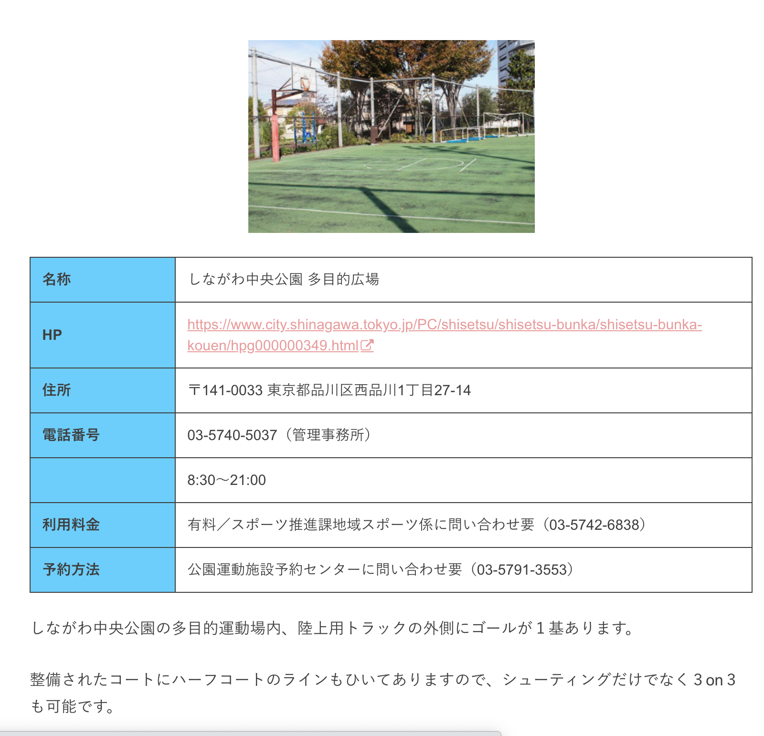
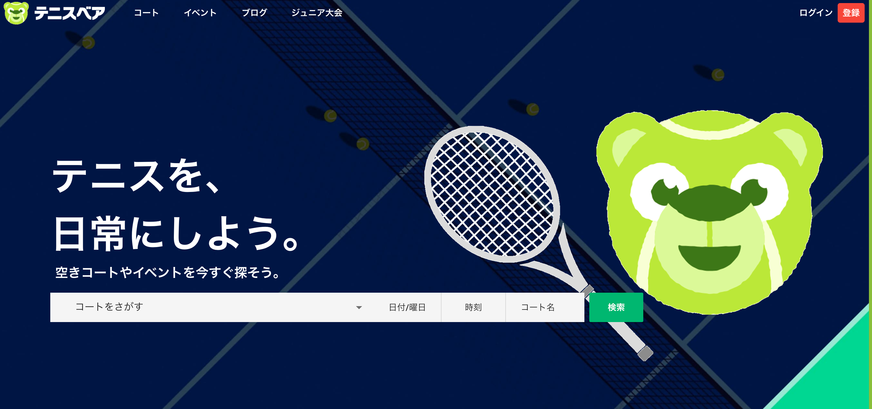
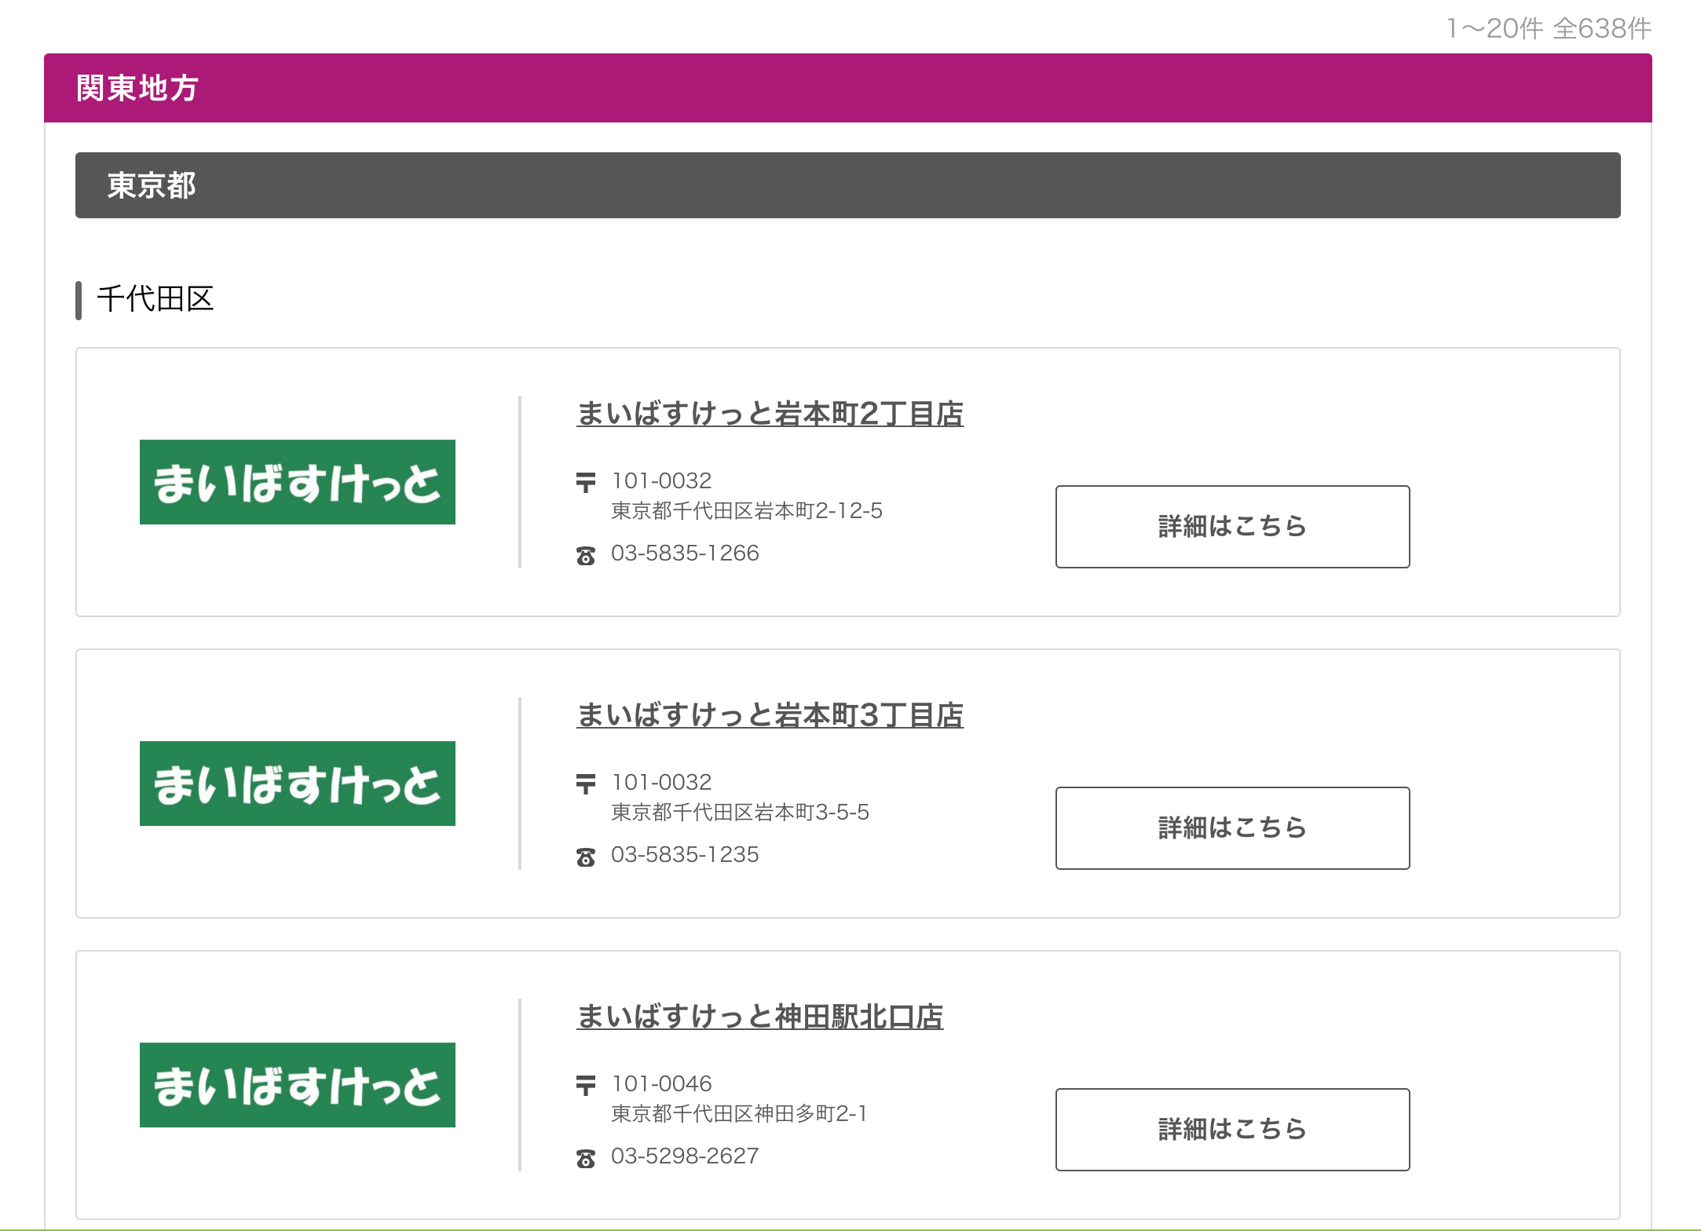
Web ページの遷移図

Slide 3
1st sprint scope
東京都内のバスケのコートを位置情報検索
各区を選択して検索
現在の位置情報から、近くのコートを検索
最寄駅を選択して検索
屋内・屋外での絞り込み
屋根付きかの指定
コート数での検索
リングの高さの指定検索
使用する時間の指定
料金の指定（無料か有料か）
予約制 / 開放 の指定
使用目的（自主練可、試合のみ、反面のみ）
ボールのレンタル有無
（review機能）
（reccmend 機能）
レビュー機能
コメントの表示
評価を星で表示
地図形式で検索結果を表示
該当するコートにピンたて
ピンにカーソルを当てると、コートの写真、住所、レビューをポップアップ
形式でコート情報を表示
コートの写真
コート名
住所
屋内・屋外
リングとコートの数
料金
使用時間
バスケコートの詳細ページ
写真
名称
説明
HP
住所
電話番号
利用料金
予約の有無
地図
コート情報
駐車場
レビュー
（利用層）

Slide 4
検索窓（仮）
Company.html
〜区のバスケコート
コート名
メモ
コート情報のボックスは白色か黒色
写真
住所
屋内屋外
リングコート数
無料・有料
使用時間
コート名
写真
住所
屋内屋外
リングコート数
無料・有料
使用時間
コート名
写真
住所
屋内屋外
リングコート数
無料・有料
使用時間

Slide 5
works2.html
コート詳細
地図
コート写真
（複数）
＜前のページに戻る

